Slide 1

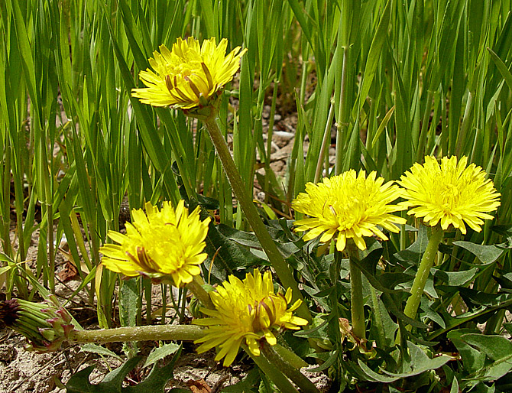
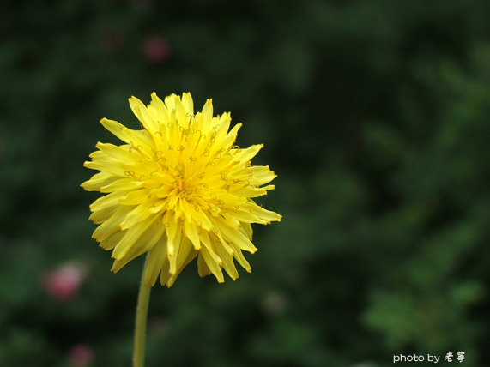
蒲 公 英

Slide 2
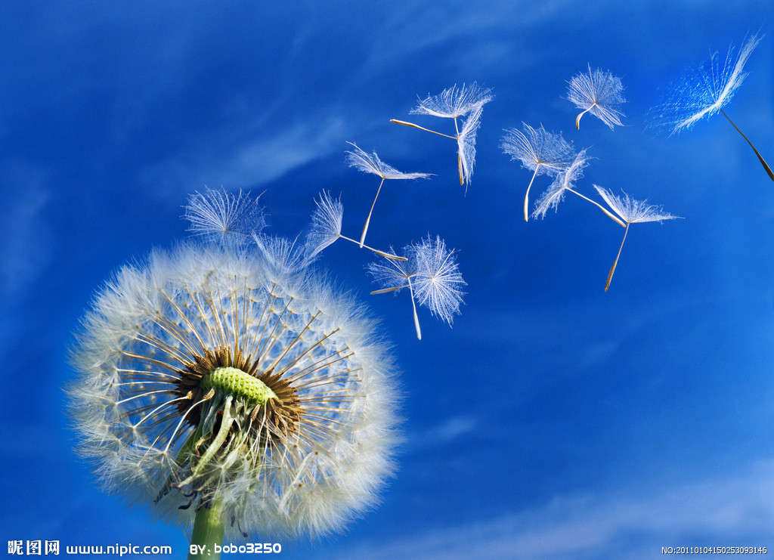
蒲公英的花瓣落了，花托上长出了洁白的绒球。一阵阵风吹过，那可爱的绒球就变成了几十个小降落伞，在蓝天白云下随风飘荡。

Slide 3
太阳公公看见了，亲切地嘱咐他们：“孩子们记住，别落在表面上金光闪闪的地方，那是沙漠。也不要被银花朵朵所迷惑，那是湖泊。只有黑黝黝的泥土，才是你们生根长叶的地方。”
妈妈经常嘱咐我：“上课要_______________，不要 _________________。”

Slide 4
小降落伞大声答道：“放心吧，太阳公公！我们一定到泥土中去生长！”
所有的小降落伞都这样回答了吗？

Slide 5
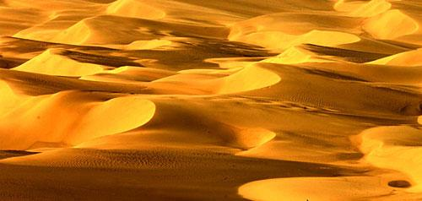

一颗种子
这黑黑的泥巴有什么意思！
瞧，那金光闪闪的地方一定有数不尽的宝贝。到那儿去，我准会变成百万富翁。
另一颗种子
落在湖泊里，他得意地说：“这波光粼粼的湖面，一定能给我带来欢乐！”
假如你是太阳公公，会怎样劝告那两颗想落在沙漠里、湖泊里的小种子？

Slide 6
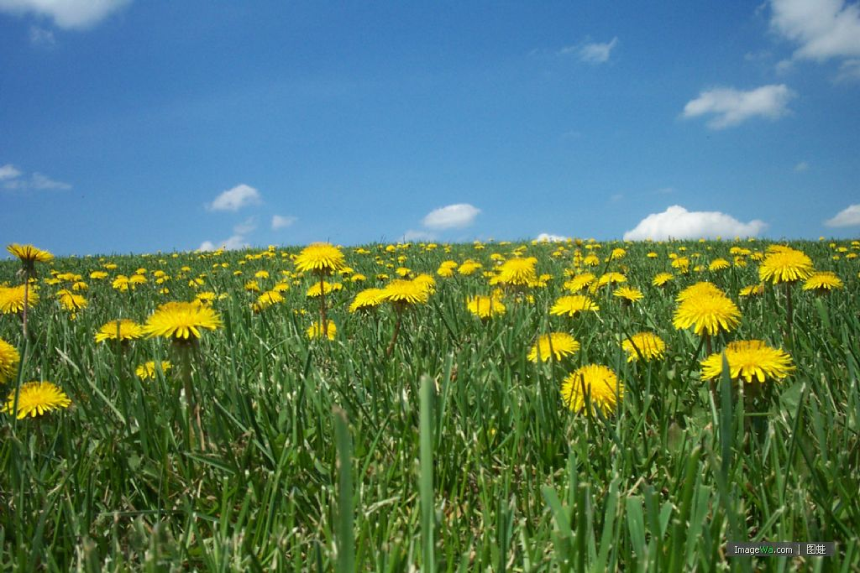
第二年的春天,落在沙漠里的蒲公英种子早已干死;落在湖泊里的种子早已淹死;只有落在泥土里的种子茁壮成长起来,他们在金灿灿的阳光下竞相开放,把大地装点得更加美丽。
“孩子们记住，别落在表面上金光闪闪的地方，那是沙漠。也不要被银花朵朵所迷惑，那是湖泊。只有黑黝黝的泥土，才是你们生根长叶的地方。”

Slide 7
只有落在泥土里的种子茁壮成长起来,他们在金灿灿的阳光下竞相开放,把大地装点得更加美丽.

Slide 8

思考：
从蒲公英种子的不同结局中你明白了什么？

Slide 9
续编故事：
又是一年了，想想去年那两颗种子，太阳公公这回会怎么对他们说？发挥你的想象，续编一个小故事：小蒲公英出发了……

